Slide 1

도면해석 자동화
인공지능 융합학과 2021137675 서승훈
Copyrightⓒ. Saebyeol Yu. All Rights Reserved.

Slide 2

CONTENTS
001
금주진행상황
부재리스트 내부 가로선 탐색 알고리즘 개선
002
향후계획
새로운 가로선 탐색 알고리즘을 활용한 Key – Value Entity 탐색 수행
Copyrightⓒ. Saebyeol Yu. All Rights Reserved.

Slide 3
Part 1.
금주진행상황
ion
Copyrightⓒ. Saebyeol Yu. All Rights Reserved.

Slide 4
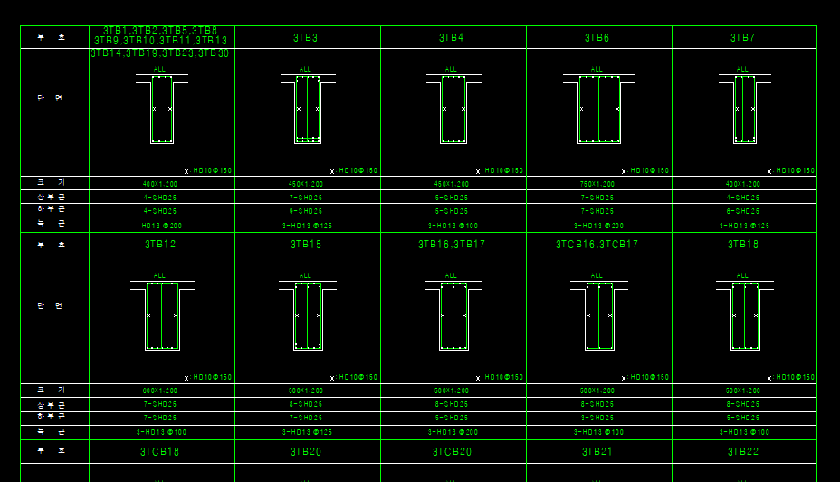
1-1.
부재리스트 내부 알고리즘 개선
1. 변경된 부호 Key – Value Entity를 탐색방법을 활용해서, 다른 부분도 Key – Value Entity 재탐색을 하기 위해서는 표가 어떤 형태로 구성되어있던간에 이를 해석할 수 있는 알고리즘이 필요
지난번에 정의된 부재리스트 Entity 영역을 활용해, 부재리스트에 해당되는 가로선 그룹과 세로선 그룹을 새로 정의
가장 상단에 있는 가로선을 기준으로 바로 아래에 있는 가로선을 탐색해야함
가장 상단에 있는 가로선에 해당하는 Line Entity보다 아래에 존재하는것중에, 좌측지점간의 거리가 가장 가까운 가로선을 탐색

Slide 5
1-1.
부재리스트 내부 알고리즘 개선
파란색선 : 기준선
노란색선 : 검출하려는 선

Slide 6
1-1.
부재리스트 내부 알고리즘 개선
파란색선 : 기준선
노란색선 : 검출하려는 선
4. 기준선을 업데이트 해주고, 다시, 기준선보다 아래에 있는 가로선을 탐색
5. 그러나, 단면도의 Value Entity에는 그림이 존재해서, 반드시, 추가로, 길이 정보를 이용해야함

Slide 7
1-1.
부재리스트 내부 알고리즘 개선
6. 그래서, 길이정보를 이용해, 가장 상단의 가로선과 길이를 비교하여, 길이의 오차가 일정 범위를 벗어나면, 검출되지 않도록 구현
7. 그러나, 나머지부분에서는 잘 동작하는데, 유독, 부호의 아래 가로선 부분만 검출되지 않은것을 발견

Slide 8
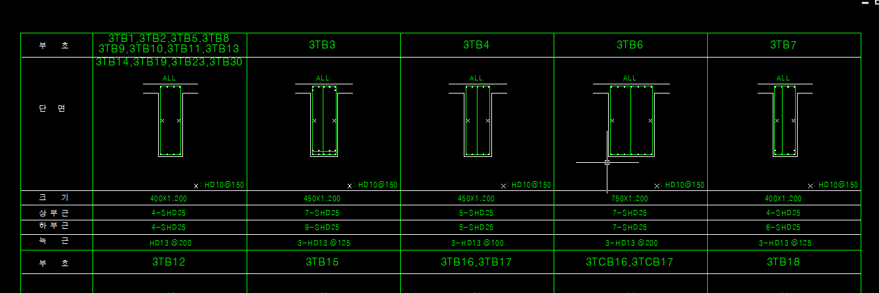
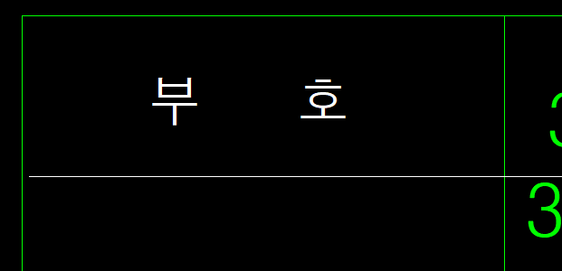

1-1.
부재리스트 내부 알고리즘 개선

Slide 9
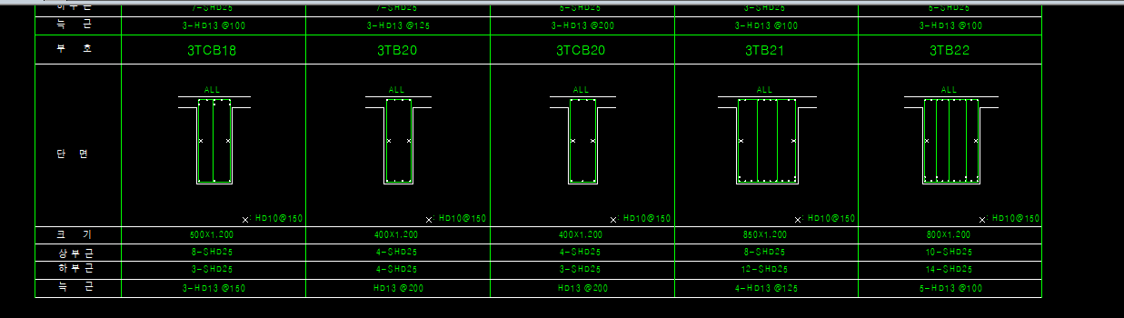
1-1.
부재리스트 내부 알고리즘 개선
부재리스트 최 하단부분
일부러, 기준선과 Y좌표가 일치하거나, 아래에 있는 가로선을 탐색하도록하여, 만약, 기준선과, 탐색되는 선이 일
치할 경우, 탐색을 중단하도록 구현

Slide 10
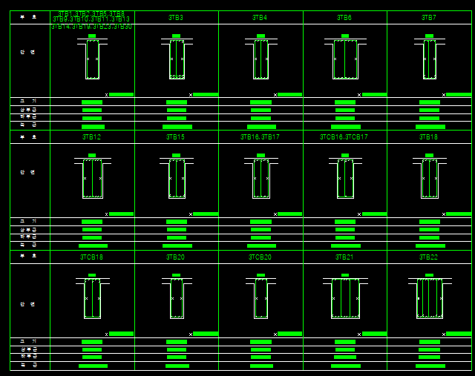
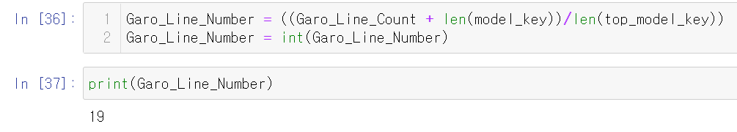
1-1.
부재리스트 내부 알고리즘 개선
부재래스트의 가로선 수가 몇 개든 상관없이, 구할 수 있음

Slide 11
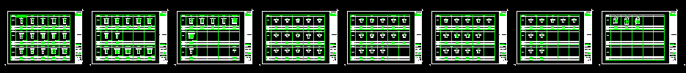
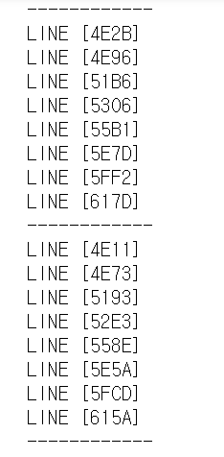
1-1.
부재리스트 내부 알고리즘 개선
각 부재리스트의 상단으로부터 첫번째 가로선
각 부재리스트의 상단으로부터 두번째 가로선
….
마지막 가로선

Slide 12
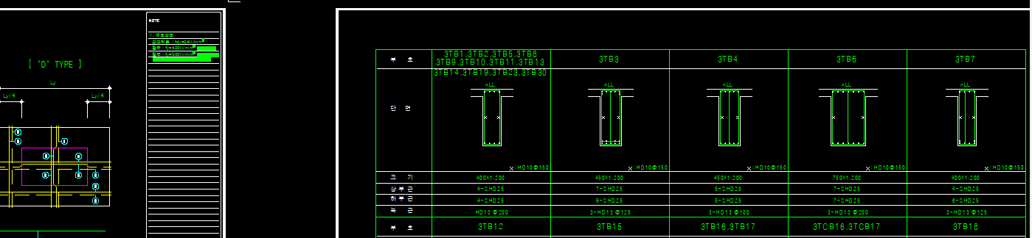
1-1.
부재리스트 내부 알고리즘 개선
이전에 부호 Key Entity와 그전에 부호 Value Entity를 탐색한 적이 있다. 나머지
도, 탐색을 해야하는데, 그러기 위해서는 탐색 범위를 정해야 할 필요가 있고, 이 탐색
범위를 상수값이 아닌, 가로선과 가로선 사이의 값을 이용해서 하기 위해서다.

Slide 13
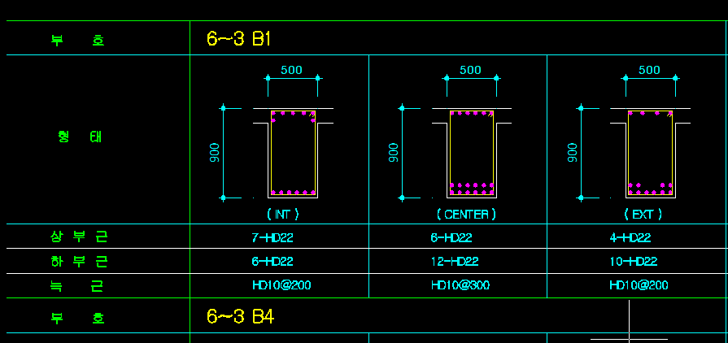
1-1.
부재리스트 내부 알고리즘 개선
기존의 알고리즘은, 다음과 같이, Key – Entity 값이, [부호, 단면, 크기, 상부근, 하부근, 늑근] – 구성은 상관없지만, 6개의 Key
Entity를 가진, 부재리스트에서만 적용할 수 있어, 우측과 같은 다른 설계사의 부재리스트에서는 이상한 값이 나오거나, 작동하지
않는 문제점이 있었다. 현재 수정한 알고리즘은 부호 라는 Key Entity만 존재하면, 그 외 어떤 Key들을 넣어도, 인식할 수 있게
만드는것이 목적이다.

Slide 14
Part 2.
향후계획
ion
Copyrightⓒ. Saebyeol Yu. All Rights Reserved.

Slide 15
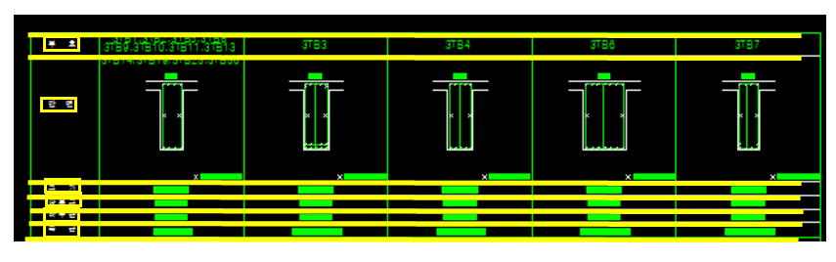
2.
향후계획
새로운 가로선 탐색 알고리즘을 활용한 Key – Value Entity 탐색 수행

